Slide 1
کاربرد های سیستم های نهفته

Slide 2
مقدمه‌ای بر سیستم های نهفته در علم پزشکی
دستگاه های پزشکی داخل بدن بیمار مانند پمپ های تزریق
تجهیزات تشخیصی برای تشخیص بیماری ها مانند دستگاه MRI
وسایل نظارت بر بیمار مانند ساعت های هوشمند و ردیاب های پزشکی
دستگاه های کمک کننده در جراحی مانند ربات های جراح
دستگاه های توانبخشی مانند پروتز ها و دستگاه های ارتباطی
…

Slide 3
کاربردهای سیستم های نهفته برای افراد دارای معلولیت
دستگاه‌های کمک حرکتی مانند ویلچر های هوشمند و اسکلت های خارجی
پروتز ها
کمک به بینایی برای مثال در عینک های الکترونیکی و ابزار های ناوبری
کمک به شنوایی برای مثال در سمعک ها و ایمپلنت ها
کمک به افراد با مشکلات گفتاری
…

Slide 4
کمک به افراد با مشکلات گفتاری
دستگاه‌های تولید گفتار (SGDs) مانند سیستم‌های تبدیل متن به گفتار و سیستم‌های ارتباطی با ردیابی چشم
تقویت‌کننده‌های صدا
تشخیص گفتار

Slide 5
سیستم های تبدیل متن به گفتار (TTS)
سیستم های نهفته‌ برای کمک به افراد با شرایطی مانند ALS (اسکلروز جانبی آمیوتروفیک)، فلج مغزی
افرادی که پس از سکته مغزی در صحبت کردن مشکل دارند
متن نوشته شده یا تایپ شده به کلمات گفتاری

Slide 6
سیستم‌های ارتباطی با ردیابی چشم
سامانه‌های نهفته پیشرفته‌
افراد با ناتوانی‌های جسمی شدید، مانند ALS، آسیب‌های، مراحل پیشرفته ام‌اس
سنسورهای ردیابی چشم با دوربین ها یا سنسور های مادون قرمز
انتخاب با نگه داشتن چشم
تولید گفتار از متن انتخاب شده
کنترل سایر دستگاه ها مانند دستگاه های هوشمند خانه یا ویلچر و …

Slide 7
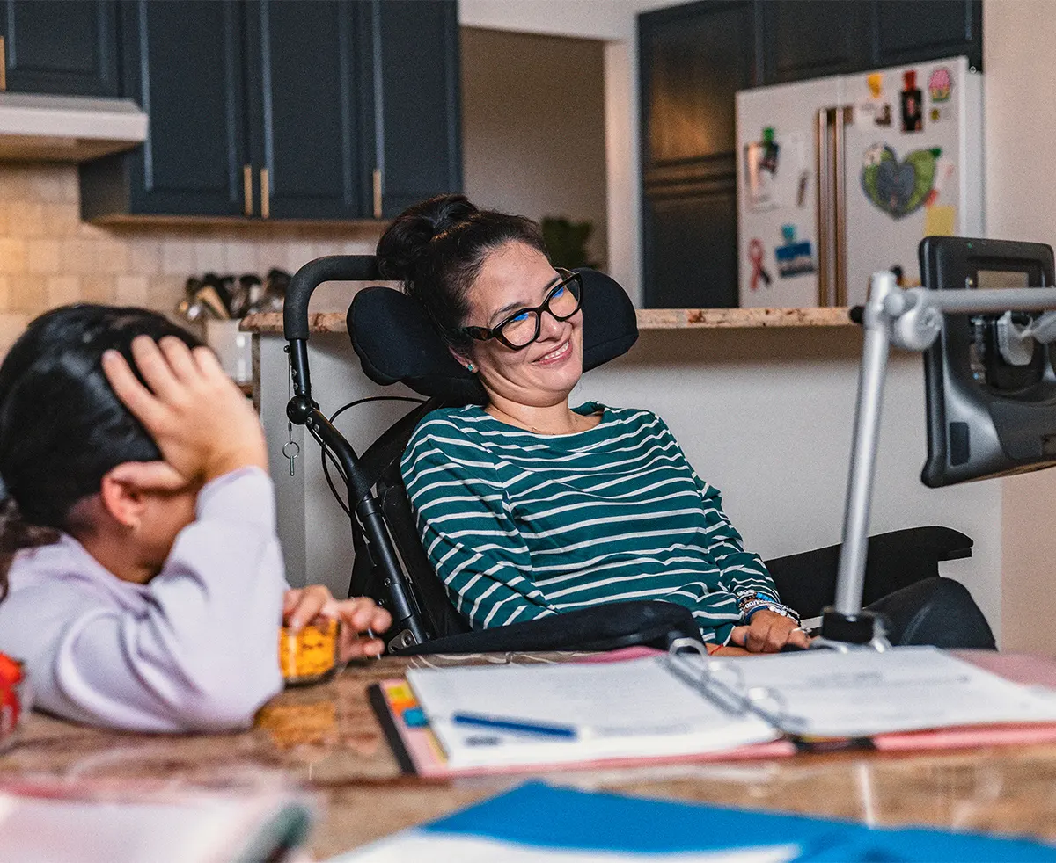
سیستم‌های ارتباطی با ردیابی چشم
TD I-Series
قابل کنترل در همه نوع نور محیطی
پخش کردن صدا به صورت واضح و دقیق

